Slide 1
PROGRAMME EDUCATIF FEDERAL
FICHE « ACTION »

Slide 2
Nom du club
Date
26/10/21
Nb participants
30
FC BOUAINE ROCHESERVIERE
U10/U11
Catégories
District
Nom de l’action
VENDEE
Partager sa connaissance du foot
Thématique
Culture foot
Résumé de l’action
(Qui ? Quand ? Quoi ? Ou ? Comment ?)
Lors du stage vacances d’octobre, une action « culture foot » sous forme de biathlon à été proposer aux enfants U10/U11.
Par groupes de 3 ou 4 les enfants devaient réaliser différents ateliers (14 au total)
Jonglerie en mouvement avec arrêt dans une zone
Atelier de précision
Chamboule foot
Slalom avec ballon
Jonglerie + frappe..
Les enfants avaient plusieurs essaies pour réussir les défis et devaient venir en groupe uniquement pour pouvoir répondre à la question de l’encadrant au milieu du terrain (différentes propositions)
Si la réponse est bonne le groupe peut aller sur l’atelier suivant, si la réponse est fausse le groupe doit faire un parcours en conduite de balle pour accéder en suite au prochain.
Fiche à renvoyer sur l’adresse email : aremaud@foot85.fff.fr

Slide 3
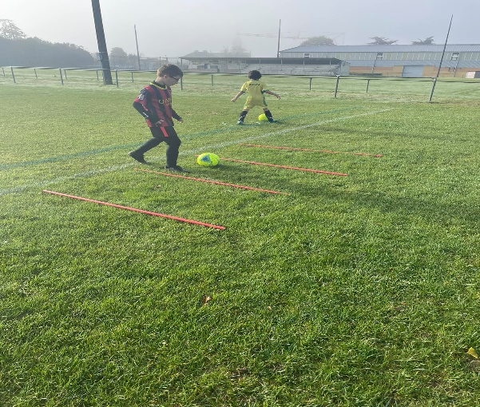
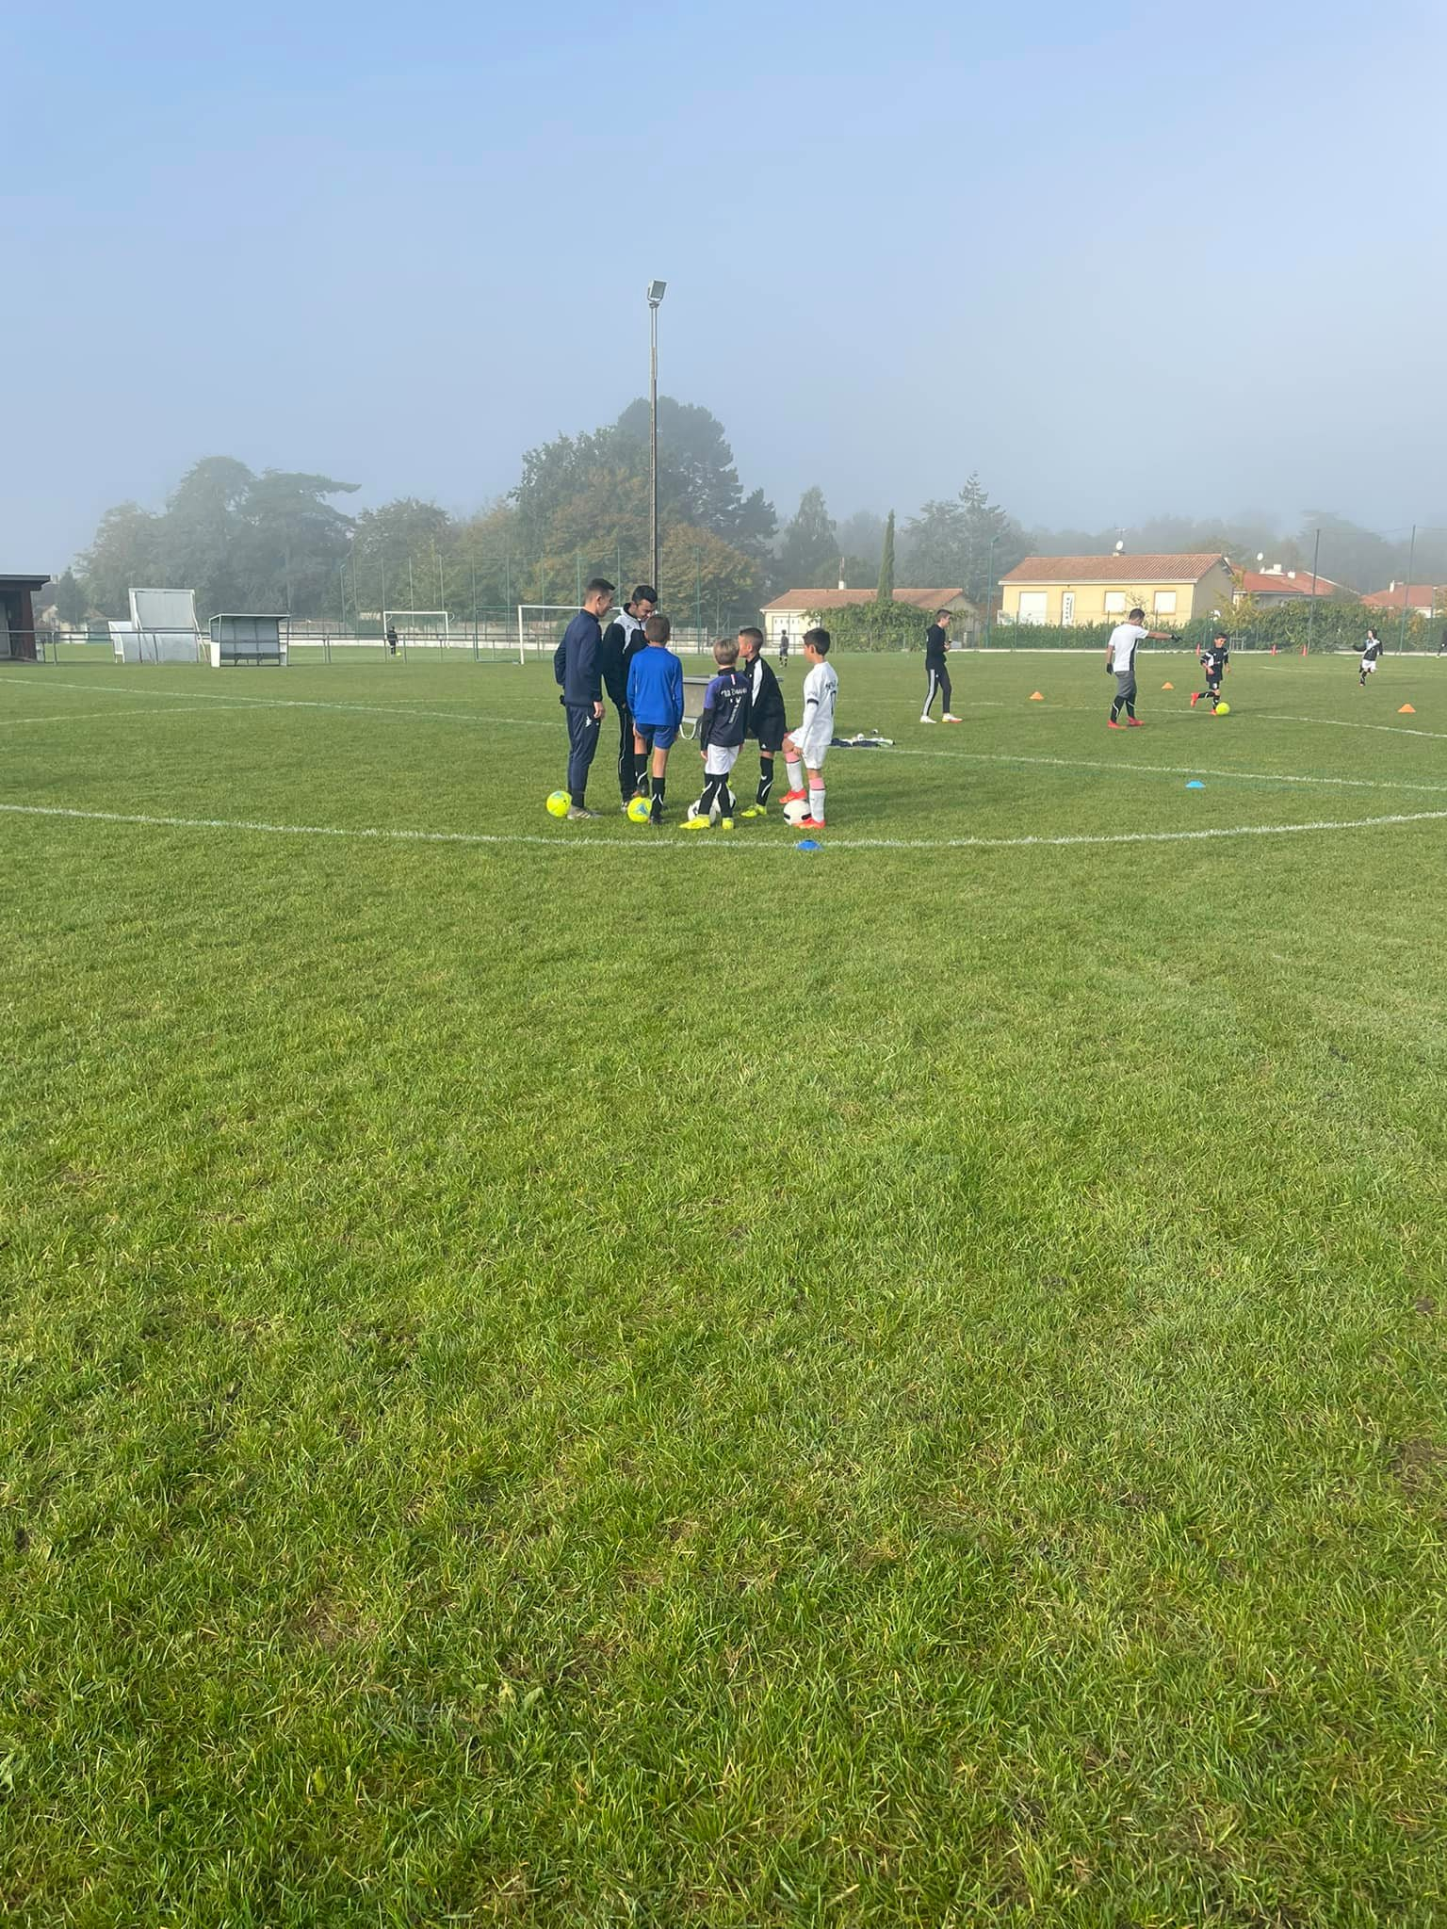
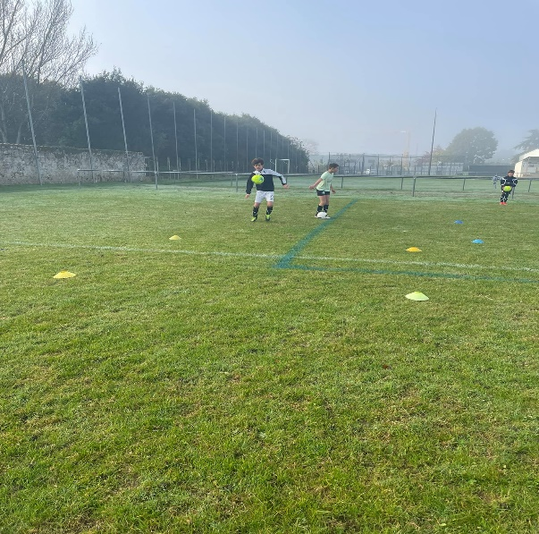
PHOTO
DE
L’ACTION
Fiche à renvoyer sur l’adresse email : aremaud@foot85.fff.fr

